Slide 1
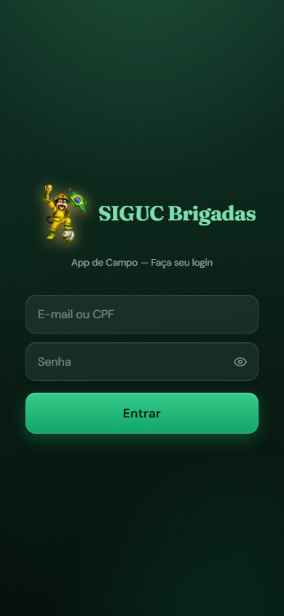
SEMA-AC · DIMA
App Brigadas
Treinamento de Campo
Junho 2026
Sistema de Gestão de Unidades de Conservação do Acre

Slide 2
O que é o App Brigadas?
SIGUC-AC · SEMA
📱
App de campo para brigadistas
Registre ocorrências, fauna e atividades diretamente pelo celular, em qualquer lugar da floresta.
📡
Funciona SEM internet
Salva os dados no próprio celular. Quando aparecer sinal de Wi-Fi ou 4G, o app envia tudo sozinho.
🔒
Seguro e oficial
Seus registros vão direto para a SEMA-AC. Cada brigadista tem login e PIN próprios.

Slide 3
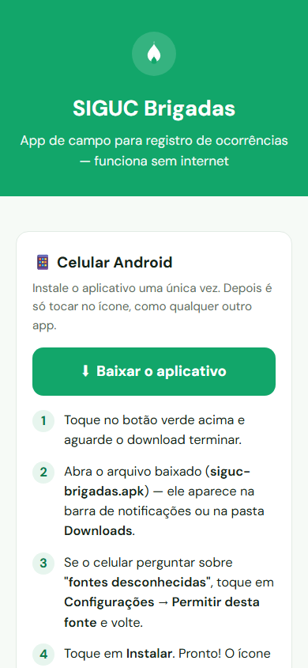
Como Instalar no Celular
SIGUC-AC · SEMA
Passo a passo:
1
Abra a câmera do celular e aponte para o QR Code da brigada
2
Toque no link que aparecer na tela
3
Toque em "Baixar o aplicativo" (botão verde)
4
Abra o arquivo baixado e toque em Instalar. Pronto!
💡 Dica: salve o ícone na tela inicial para abrir mais rápido!

Slide 4
Primeiro Acesso: Login
SIGUC-AC · SEMA
Campo E-mail / CPF
Use o e-mail ou CPF que o gestor cadastrou para você
Campo Senha
Senha fornecida pelo gestor. No 1º acesso, o app pede para criar uma nova
Botão Entrar
Toque aqui para entrar no sistema
✅ Você só precisa fazer o login UMA VEZ. Depois use o PIN de campo.

Slide 5
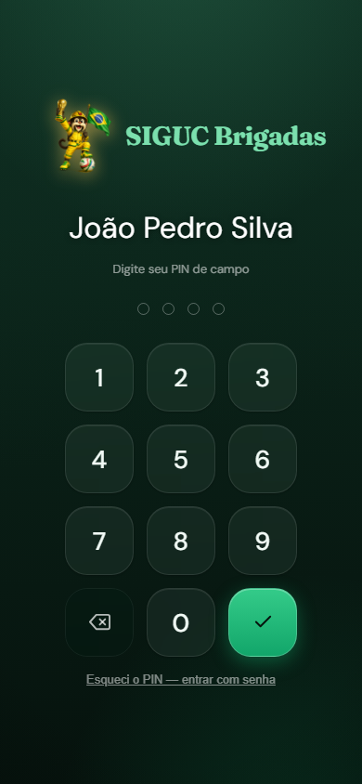
PIN de Campo — Sua Chave Rápida
SIGUC-AC · SEMA
🔢
O PIN tem apenas 4 números — você escolhe e memoriza
⚡
Use para entrar rapidamente após fechar o app, sem precisar de senha
📴
Funciona mesmo quando não há internet disponível
⚠️
Não esqueça o PIN! Se esquecer, toque em "Entrar com senha"

Slide 6
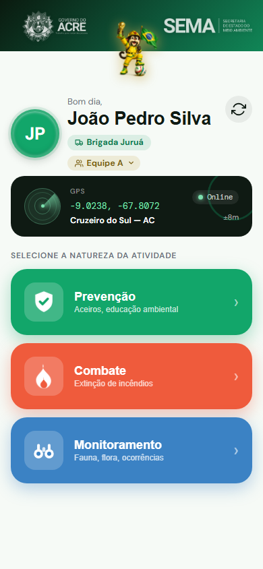
Tela Inicial — Seu Painel de Campo
SIGUC-AC · SEMA
👤
Seu nome e foto
Exibe sua foto de perfil ou iniciais
🚒
Sua brigada
A brigada à qual você pertence
👥
Equipe (A / B / C)
Troque sua equipe tocando no chip
📍
Localização GPS
Captura automática de coordenadas
▶
Tipo de atividade
Toque para iniciar um novo registro

Slide 7
Escolha o Tipo de Atividade
SIGUC-AC · SEMA
PREVENÇÃO
COMBATE
MONITORAMENTO
🛡️
🔥
🔭
Aceiros, roçagem, educação ambiental, fiscalização preventiva e patrulhamento
Extinção de incêndios florestais, rescaldo de focos ativos e apoio em sinistros
Levantamento de fauna, flora, monitoramento de áreas e registro de ocorrências
· Abertura de aceiro
· Combate a incêndio
· Avistamento de fauna
· Educação ambiental
· Rescaldo
· Monitoramento de área
· Ronda preventiva
· Uso de bomba costal
· Registro de ocorrência
Toque no tipo correto para abrir o formulário de registro

Slide 8
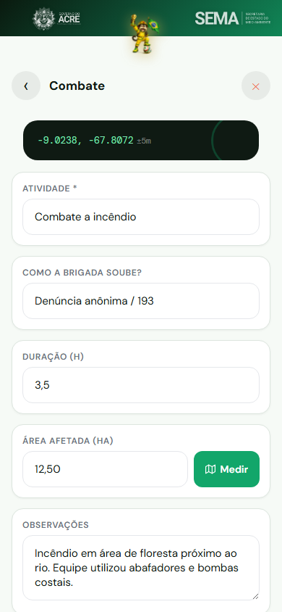
Registrando uma Ocorrência
SIGUC-AC · SEMA
1
GPS
A localização é capturada automaticamente — não precisa digitar
2
Atividade
Escolha a atividade específica que foi realizada
3
Como a brigada soube?
Denúncia 193, informação de populares, ronda da brigada…
4
Duração (horas)
Quantas horas durou a atividade? (ex.: 3,5 = 3h30min)
5
Área (hectares)
Estime a área ou use o botão "Medir" no mapa
6
Observações
Descreva o que aconteceu, as condições do local e o resultado

Slide 9
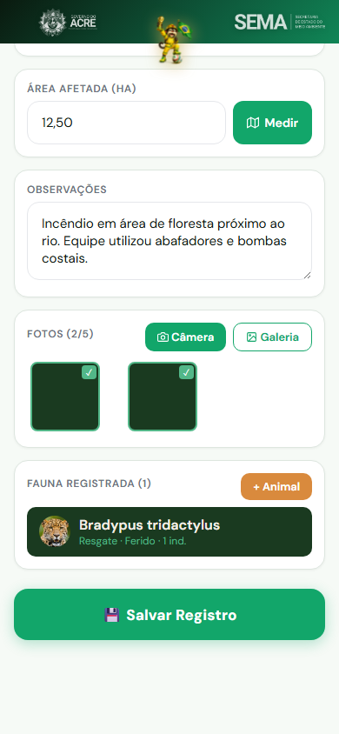
Fotos e Fauna — Documente Tudo
SIGUC-AC · SEMA
📷
Fotos (até 5)
Use a câmera ou escolha da galeria. O app adiciona localização e hora automaticamente na foto.
🦎
Fauna registrada
Se encontrar animais: toque em "+ Animal", escolha a classe e preencha o que aconteceu (resgate, avistamento…).
💾
Salvar o registro
Sempre toque em "Salvar Registro" antes de sair. O registro fica guardado no celular mesmo sem internet.

Slide 10
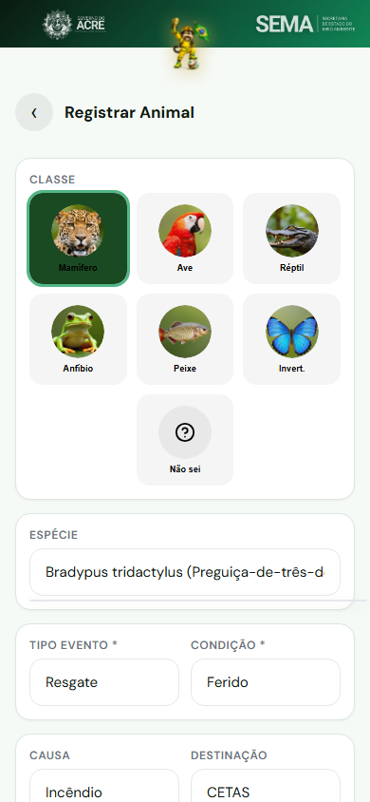
Fauna: Registrando Animais
SIGUC-AC · SEMA
1
Toque na classe do animal — mamífero, ave, réptil, anfíbio, peixe ou invertebrado
2
Digite o nome do animal (popular ou científico) e selecione da lista
3
Informe o tipo de evento: resgate, avistamento, atropelamento, apreensão…
4
Condição do animal: íntegro, ferido, queimado, debilitado ou óbito
5
Para onde foi: solto no local, encaminhado ao CETAS, em tratamento…
💡 Se não souber a espécie, escolha "Não sei" — registre assim mesmo!

Slide 11
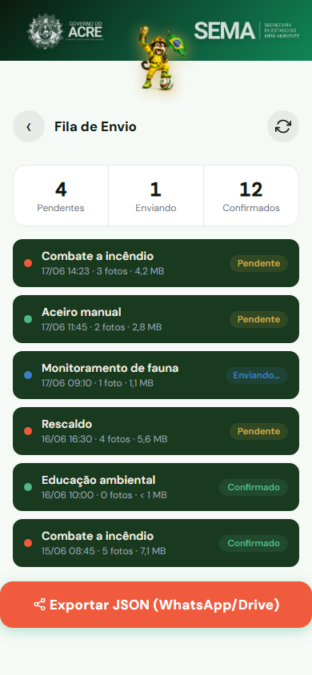
Sem Sinal? Sem Problema!
SIGUC-AC · SEMA
🌲
📱
📡
✅
→
→
→
No campo
Salva local
Sinal chega
Enviado!
(sem sinal)
no celular
(Wi-Fi / 4G)
ao servidor
Pendente
Salvo no celular, aguardando sinal para enviar
Enviando…
Sendo transferido para o servidor agora
Confirmado
Enviado com sucesso e registrado na SEMA-AC

Slide 12
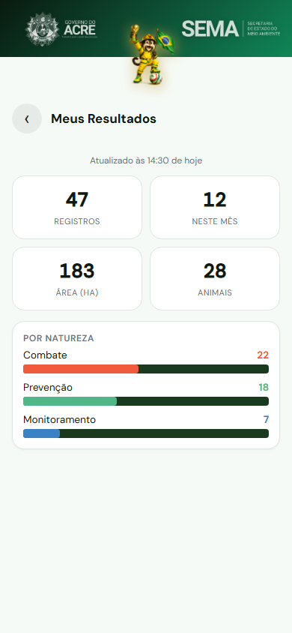
Acompanhe Seus Resultados
SIGUC-AC · SEMA
47
12
Registros
Neste mês
183
28
Área (ha)
Animais
📊 Veja seu histórico completo na aba "Meus Resultados"
Cada registro conta! Registros validados entram nos relatórios oficiais da SEMA-AC.

Slide 13
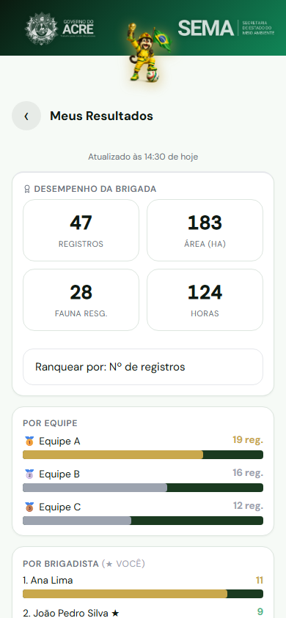
Ranking da Brigada
SIGUC-AC · SEMA
🏆 Veja como sua equipe e você estão no ranking da brigada
Por equipe:
🥇 Equipe A
19 reg.
🥈 Equipe B
16 reg.
🥉 Equipe C
12 reg.
Por brigadista:
1. Ana Lima
11
2. João Pedro Silva ★
9
3. Carlos Souza
8

Slide 14
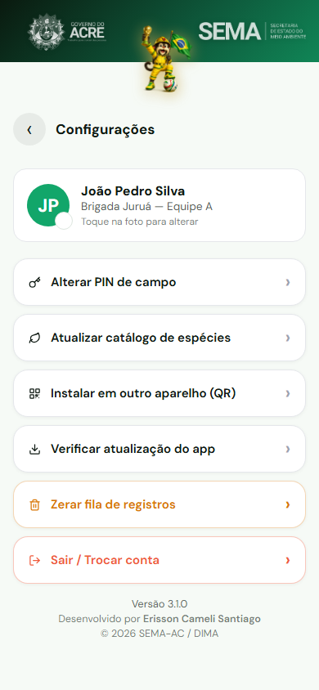
Configurações do App
SIGUC-AC · SEMA
🔑
Alterar PIN
Mude seus 4 dígitos quando quiser
🌿
Atualizar catálogo
Baixar novas espécies de fauna
📲
Instalar (QR)
Passar o app para outro celular
⬇️
Verificar atualização
Ver se há versão nova disponível
🗑️
Zerar fila
⚠️ Apaga registros NÃO enviados!
🚪
Sair
Encerra sessão / troca de conta

Slide 15
Como o App se Atualiza
SIGUC-AC · SEMA
📱 PWA / Navegador
📦 APK Android
Um banner verde aparece na tela:
"Atualização disponível"
O que fazer:
Toque em "Atualizar agora" e aguarde recarregar.
Um pontinho vermelho aparece em Configurações.
O que fazer:
Abra Configurações → toque em "Verificar atualização" → baixe e instale o novo arquivo .apk.
✅ Sempre aceite as atualizações — elas trazem melhorias e correções importantes

Slide 16
Dicas para Usar no Campo
SIGUC-AC · SEMA
🔋
Bateria
📡
Sinal
📍
GPS
Leve o celular bem carregado. O GPS usa bastante bateria — leve um carregador portátil
Sem sinal funciona normal. O app guarda tudo e envia quando você voltar a ter sinal
Aguarde o ícone GPS ficar verde antes de salvar. Isso garante localização precisa
📷
Fotos
🔒
PIN seguro
💾
Sempre salvar
Fotografe antes de mexer no local ou no animal. Mostre o contexto da ocorrência
Não compartilhe seu PIN. Cada brigadista tem o seu — isso protege seus registros
Sempre toque em "Salvar Registro" antes de fechar o app ou guardar o celular

Slide 17

Prontos para
o Campo!
"O registro correto protege a floresta
e reconhece o trabalho da brigada."
Dúvidas? Fale com seu chefe de brigada
ou com a equipe DIMA — SEMA-AC

